Slide 1

Autostrada A8
Iasi Sebes
Semnalizare
Variante : Iasi Târgu-Neamt Târgu-Mures Turda Sebes
Version 3 – Update 09.07.2016

Slide 2



Iasi
Vaslui
Zona industriala Tutora
Gara de Triaj
249A
Iasi Nord Vest
Targu Mures
Nord
Vest
E58
Bucuresti
Suceava
A8
UA

Slide 3
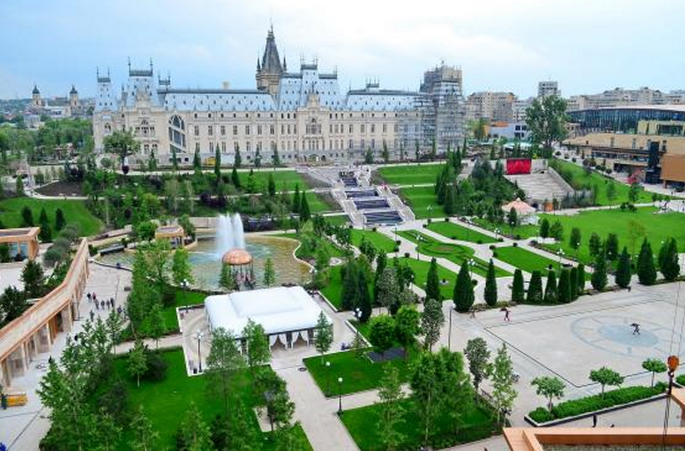
Iasi

Slide 4

Iesire Iasi
Iasi Dancu
Iasi Aeroportul
Iasi Nord Centru
Iasi Vest
3 km
12 km
15 km
24 km
Notes:
Distances à contrôler

Slide 5
A8 x E85
E58 A8
Iesire 23
Bucuresti
Suceava
Targu Mures
Iasi centru
2000 m
2000 m
Iasi Dancu
Vaslui
i
2000 m
Dancu
UA
24
ZI Tutora
Centru
Gara de Triaj
J’ai considéré que la route de liaison jusque la DN28 sera réalisée en format autoroutier
=> Iesire 22 = Couleur VERTE

Slide 6
A8 x E85
E58 A8
Iesire 23
Bucuresti
Suceava
Targu Mures
Iasi centru
1000 m
2000 m
Iasi Dancu
Vaslui
i
1000 m
Dancu
UA
24
ZI Tutora
Centru
Gara de Triaj
J’ai considéré que la route de liaison jusque la DN28 sera réalisée en format autoroutier
=> Iesire 22 = Couleur VERTE

Slide 7
E58 A8
Iesire 23
Bucuresti
Suceava
Targu Mures
Iasi Centru
Iasi Dancu
Vaslui
i
Dancu
UA
24
ZI Tutora
Centru
Gara de Triaj

Slide 8
Iesire
23

Slide 9
Bacau 195 km
Suceava 161 km
Botosani 123 km
Târgu Neamt 104 km
Roman 86 km
Pascani 73 km
E58
A8

Slide 10
2000 m
22
Iasi aeroport
24
Aeroportul

Slide 11
Iasi nord centru
Nord
Centru
Iasi Aeroportul
Aroneanu
1000 m
Aeroportul

Slide 12
22
Iasi Aeroportul
Aroneanu
1000 m
Aeroportul

Slide 13
Iesire
22

Slide 14
1500 m
21
Iasi Nord Centru
24
Nord
Centru

Slide 15
Iasi vest
Vest
Iasi Nord Centru
Balti
1000 m
24
Nord
Centru
Copu
Gradica Botanicâ
24
E583
MD

Slide 16
21
Iasi Nord Centru
Balti
24
Nord
Centru
Copu
Gradica Botanicâ
24
E583
MD

Slide 17
Iesire
21

Slide 18
2000 m
20
Iasi Vest sud
28
Vest
Sud

Slide 19
Podu Iliaiei
Iasi Vest
Valea Lupului
Iasi Sud
Lunca Cetatuii
1000 m
Vest
28
Sud
28D

Slide 20
20
Iasi Vest
Valea Lupului
Iasi Sud
Lunca Cetatuii
Vest
28
Sud
28D

Slide 21
Iesire
20

Slide 22
Bacau 174 km
Suceava 138 km
Botosani 109 km
Târgu Meamt 91 km
Roman 74 km
Pascani 61 km
E58
A8

Slide 23
Directie Bacau
Bucuresti
Galati
Ploiesti
Brasov
Sibiu
Notes:
Distances à contrôler

Slide 24
Directie Târgu Neamt
Cluj Napoca
Targu Mures
Arad
Timisoara
Turnu Severin
Notes:
Distances à contrôler

Slide 25
2000 m
19
Podu Iloaiei
28

Slide 26
Targu Frumos
Podu Iliaiei
1000 m
28

Slide 27
19
Podu Iliaiei
28

Slide 28
Iesire
19

Slide 29
Bacau 158 km
Suceava 122 km
Botosani 93 km
Târgu Meamt 75 km
Roman 58 km
Pascani 45 km
E58
A8

Slide 30
2000 m
18
Targu Frumos
28B
E58

Slide 31
Bacau via DN 28 / DN2
84 km
Bacau via A8 / A4
138 km

Slide 32
Pascani est
Est
Târgu Frumos
Hârlau
Botosani
Roman
1000 m
28B
E58
28
E583

Slide 33
Bacau via DN 28 / DN2
84 km
Bacau via A8 / A4
138 km

Slide 34
18
Târgu Frumos
Hârlau
Botosani
Roman
28B
E58
28
E583

Slide 35
Iesire
18

Slide 36
Bacau 137 km
Suceava 101 km
Falticeni 74 km
Târgu Meamt 54 km
Pascani 24 km
A8

Slide 37
2000 m
17
Pascani
Est
28A
Centru

Slide 38
Pascani Vest
Vest
Pascani
Ruginoasa
1000 m
Est
Centru
Zona Industrialâ
28A

Slide 39
17
Pascani
Ruginoasa
Est
Centru
Zona Industrialâ
28A

Slide 40
Iesire
17

Slide 41
Bacau 117 km
Suceava 81 km
Falticeni 54 km
Târgu Neamt 34 km
E58
A8

Slide 42
2000 m
16
Pascani vest
28A
Vest

Slide 43
Motca
Pascani vest
Gâstesti
1000 m
Vest
28A

Slide 44
16
Pascani vest
Gâstesti
Vest
28A

Slide 45
Iesire
16

Slide 46

Bacau 109 km
Suceava 73 km
Falticeni 46 km
Târgu Neamt 26 km
A8 x E85 20 km
A8

Slide 47
2000 m
15
Motca
2

Slide 48
Targu Neamt
A8 x E85
Motca
Cristesti
Falticeni
1000 m
2

Slide 49
15
Motca
Cristesti
Falticeni
2

Slide 50
Iesire
15

Slide 51
Bacau 100 km
Suceava 64 km
Falticeni 37 km
Târgu Neamt 17 km
A8 x E85 11 km
A8

Slide 52
  E85 x A8
  A4 x A8
Targu Neamt
3000 m
14

Slide 53
A8
E85 A4
Târgu Mures
Târgu Neamt
2000 m
2000 m
Bucuresti
Suceava
Târgu Neamt
2000 m
Sud
Vest
Parcul Natural Vânaturi Neamt
Est
Centru

Slide 54
Directie Bucuresti
Craiova
Pitesti
Ploiesti
Brasov
Galati
Bacau
UA
Notes:
Distances à contrôler

Slide 55

Directie Suceava
Chernivsti
Siret
Râdâuti
Botosani
Fâlticeni
UA
Notes:
Distances à contrôler

Slide 56
Directie Târgu Mures
Oradea
Cluj Napoca
Arad
Timisoara
Turnu Severin
H
H
SRB
BG
Notes:
Distances à contrôler

Slide 57
A8
E85 A4
Târgu Mures
Târgu Neamt
1000 m
2000 m
Bucuresti
Suceava
Târgu Neamt
1000 m
Sud
Vest
Parcul Natural Vânaturi Neamt
Est
Centru

Slide 58
  E85 x A8
  A4 x A8
Targu Neamt
14

Slide 59
A8
E85 A4
Târgu Mures
Târgu Neamt
Bucuresti
Suceava
Târgu Neamt
Sud
Vest
Parcul Natural Vânaturi Neamt
Est
Centru

Slide 60
E85 A4
E85 A4
Bucuresti
Piatra Neamt
Bâlânesti
Suceava
Botosani
Târgu Neamt
Est
Centru

Slide 61
Târgu Mures 216 km
Reghin 196 km
Miercurea Ciuc 172 km
Vatra Dornei 133 km
Gheorgheni 118 km
A8

Slide 62
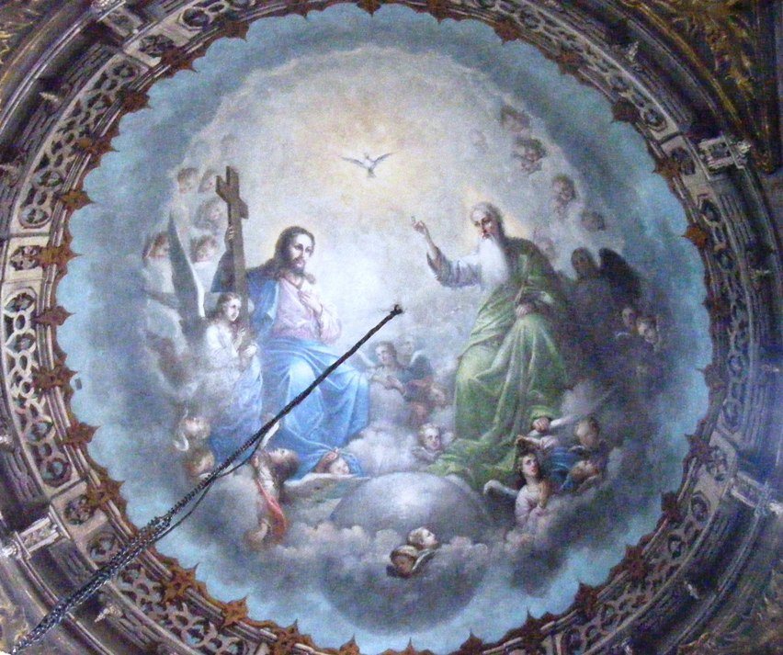
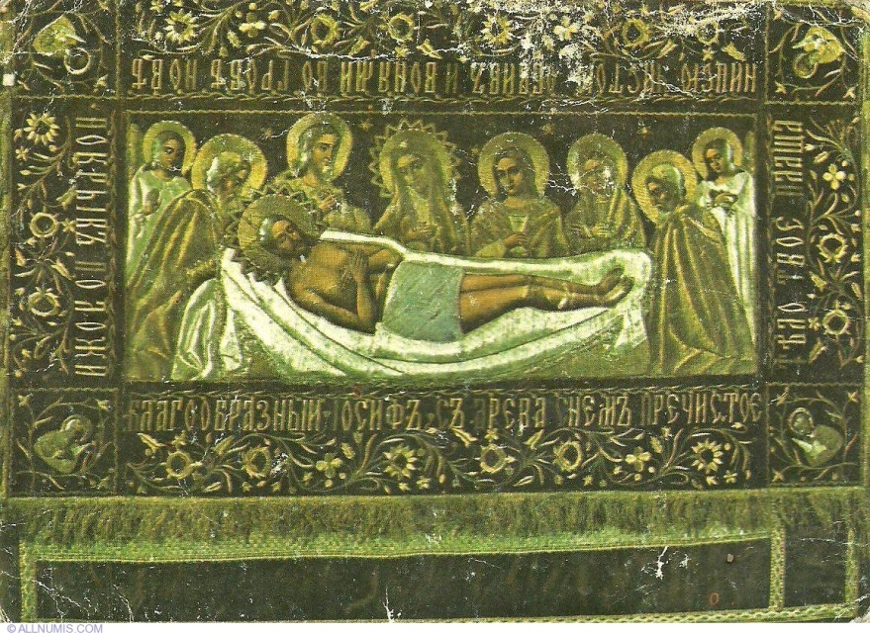
Monastirea Agapia
13
Monastirea Varatec

Slide 63
2000 m
13
Târgu Neamt
Sud
17B
Vest

Slide 64
Poiana Teiului
Targu Neamt
Piatra Neamt
1000 m
Sud
Vest
Parcul Natural Vânaturi Neamt
15C

Slide 65
13
Targu Neamt
Piatra Neamt
Sud
Vest
15C
Parcul Natural Vânaturi Neamt

Slide 66
Iesire
13

Slide 67
Târgu Mures 210 km
Reghin 190 km
Miercurea Ciuc 166 km
Vatra Dornei 127 km
Gheorgheni 112 km
A8

Slide 68
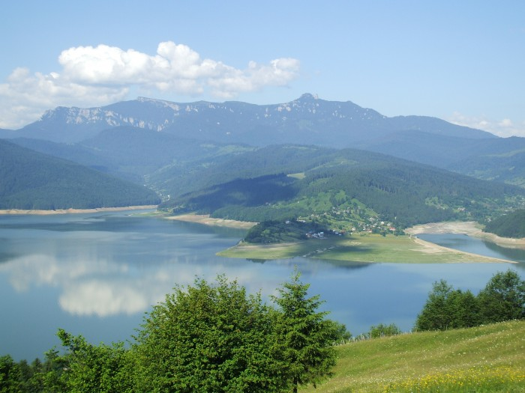
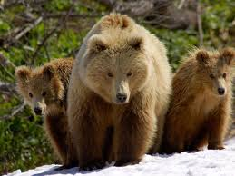
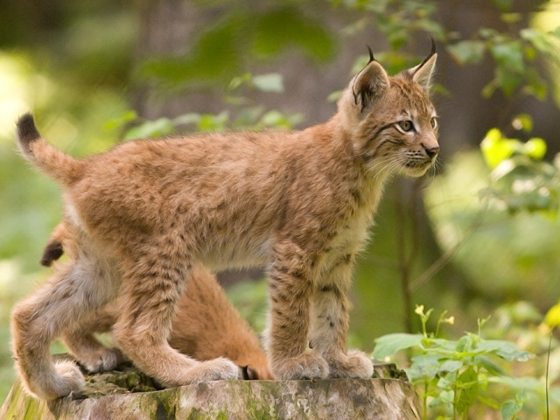
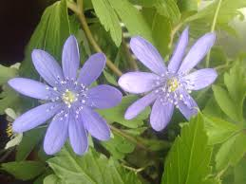
Parcul National Ceahlau
12

Slide 69
2000 m
12
Poiana Teiului
17B

Slide 70
Tulghes
Poiana Teiului
Vatra Dornei
Bicaz
1000 m
17B
15
Parcul National Ceahlau

Slide 71
12
Poiana Teiului
Vatra Dornei
Bicaz
17B
15
Parcul National Ceahlau

Slide 72
Iesire
12

Slide 73
Târgu Mures 163 km
Reghin 143 km
Miercurea Ciuc 119 km
Gheorgheni 65 km
A8

Slide 74
2000 m
11
Tulghes
15

Slide 75
Ditrau
Tulghes
Borsec
1000 m
15
12

Slide 76
11
Tulghes
Borsec
15
12

Slide 77
Iesire
11

Slide 78
Târgu Mures 138 km
Reghin 118 km
Miercurea Ciuc 94 km
Gheorgheni 40 km
A8

Slide 79
2000 m
10
Ditrau
12

Slide 80
Joseni
Ditrau
Toplita
Reghin
Remetea
1000 m
12
153C

Slide 81
10
Ditrau
Toplita
Reghin
Remetea
12
153C

Slide 82
Iesire
10

Slide 83
Târgu Mures 114 km
Reghin 96 km
Miercurea Ciuc 69 km
Gheorgheni 18 km
A8

Slide 84
2000 m
9
Joseni
13B

Slide 85
Sovata
Joseni
Gheorgheni
Miercurea Ciuc
1000 m
13B
12
Lacu Rosu Bicaz Chei Bicaz Ardelean

Slide 86
9
Joseni
Gheorgheni
Miercurea Ciuc
13B
12C
Lacu Rosu Bicaz Chei Bicaz Ardelean

Slide 87
Iesire
9

Slide 88
Târgu Mures 98 km
A8 x E60 89 km
Ordoheiu Secuiesc 80 km
A8

Slide 89
2000 m
8
Sovata
13D

Slide 90
Targu Mures nord
Nord
Sovata
Praid
Odorheiu Secuiesc
1000 m
13D
13A

Slide 91
8
Sovata
Praid
Odorheiu Secuiesc
13D
13A

Slide 92
Iesire
8

Slide 93
Târgu Mures 54 km
A8 x E60 45 km
A8

Slide 94
Iesire Târgu Mures
TgM Nord Reghin 3 km
TgM Sud Centru 13 km
TgM Vest 20 km
TgM Ungheni 26 km
Notes:
Distances à contrôler

Slide 95
2000 m
7
Targu Mures Nord
15
Nord

Slide 96
Târgu Mures SudCentru
E60 x A8 A8 x A3
Sud Centru
Târgu Mures Nord
Sângeorgiu de Mures
Reghin
1000 m
Nord
Zoo Târgu Mures
15

Slide 97
7
Târgu Mures Nord
Sângeorgiu de Mures
Reghin
Nord
Zoo Târgu Mures
15

Slide 98
Iesire
7

Slide 99
Târgu Mures 17 km
A8 x E60 10 km
A8

Slide 100
  E60 x A8
  A3 x A8
Corunca
3000 m
29

Slide 101
E60 A3 A8
E 60 A3
Iesire 29
Cluj Napoca
Arad
Târgu Mures
2000 m
Brasov
Bâlâuseri
2000 m
Târgu Mures
2000 m
13
Sud
Centru
Vest

Slide 102
Directie Brasov
Bucuresti
Galati
Ploiesti
Pitesti
Sibiu
Notes:
Distances à contrôler

Slide 103
Directii Cluj Napoca Arad
Oradea
Satu Mare
Timisoara
Turnu Severin
HU
UA
SRB
BG
Notes:
Distances à contrôler

Slide 104
E60 A3 A8
E 60 A3
Iesire 29
Cluj Napoca
Arad
Târgu Mures
1000 m
Brasov
Bâlâuseri
1000 m
Târgu Mures
1000 m
13
Sud
Centru
Vest

Slide 105
E60 A3 A8
E 60 A3
Iesire 20
Cluj Napoca
Arad
Târgu Mures
Brasov
Bâlâuseri
Târgu Mures
13
Sud
Centru
Vest

Slide 106
E60 A3 x A8
E 60 A3
Iesire 29
E60 A
Târgu Mures
Brasov
Bâlâuseri
Sud
Centru
13

Slide 107
Iesire
29

Slide 108
Cluj Napoca 133 km
Arad 369 km
Medias 73 km
Turda 72 km
Campia Turzii 67 km
E60
A3

Slide 109
2000 m
30
Targu Mures Vest
15
Vest

Slide 110
Ungheni
Aeroportul Transilvania
Targu Mures
1000 m
15
Vest
Zona Industrialâ

Slide 111
30
Targu Mures Vest
15
Vest
Zona Industrialâ

Slide 112
Iesire
30

Slide 113
Cluj Napoca 124 km
Arad 360 km
Medias 64 km
Turda 63 km
Campia Turzii 59 km
E60
A3
A8

Slide 114
2000 m
31
Ungheni
15

Slide 115
Ogra
Ungheni
1000 m
15
Aeroportul Transilvania

Slide 116
31
Ungheni
15
Aeroportul Transilvania

Slide 117
Iesire
31

Slide 118
Cluj Napoca 116 km
Arad 352 km
Medias 66 km
Turda 55 km
Campia Turzii 51 km
E60
A3
A8

Slide 119
2000 m
32
Ogra
15

Slide 120
Iernut
Ogra
Sânpaul
1000 m
15

Slide 121
32
Ogra
Sânpaul
15

Slide 122
Iesire
32

Slide 123
Cluj Napoca 108 km
Arad 344 km
Medias 58 km
Turda 47 km
Campia Turzii 43 km
E60
A3
A8

Slide 124
2000 m
33
Iernut
15

Slide 125
Ludus
Iernut
Târnâveni
Medias
1000 m
15
14A

Slide 126
33
Iernut
Târnâveni
Medias
15
14A

Slide 127
Iesire
33

Slide 128
Cluj Napoca 101 km
Arad 337 km
Turda 40 km
E80 x E81 38 km
Campia Turzii 36 km
E60
A3
A8

Slide 129
2000 m
34
Ludus
15

Slide 130
Câmpia Turzii
Ludus
Chetani
1000 m
15

Slide 131
34
Ludus
Chetani
15

Slide 132
Iesire
34

Slide 133
Cluj Napoca 86 km
Arad 322 km
Turda 25 km
E80 x E81 23 km
Campia Turzii 21 km
E60
A3
A8

Slide 134
2000 m
35
Câmpia Turzii
15

Slide 135
Turda E81 x E60
Câmpia Turzii
1000 m
15
62
Baza Aerianâ 71

Slide 136
35
Câmpia Turzii
Baza Aeriana
15
62
Baza Aerianâ 71

Slide 137
Iesire
35

Slide 138
Cluj Napoca 71 km
Arad 317 km
Sebes 85 km
Alba Iulia 69 km
Turda 15 km
E80 x E81 7 km
E60
A3
A8

Slide 139
  E60 x E81
  A3 x A8
Turda
3000 m
36

Slide 140
E60 E81 A3
E81 A8
Cluj Napoca
Turda Nord
2000 m
Arad
Sibiu
Unirea
2000 m
Nord
Turda Sud
2500 m
Sud

Slide 141
Directie Cluj Napoca
Lemberg Lviv
Debrecen
Oradea
Satu Mare
Baia Mare
UA
H
Notes:
Distances à contrôler

Slide 142
Directii Arad Sibiu
Szeged
Timisoara
Turnu Severin
Alba Iulia
Sebes
H
SRB
BG
Notes:
Distances à contrôler

Slide 143
E60 E81 A3
E81 A8
Cluj Napoca
Turda Nord
1000 m
Arad
Sibiu
Unirea
1000 m
Nord
Turda Sud
1500 m
Sud

Slide 144
  E60 x E81
  A3 x A8
Turda
36

Slide 145
E
E60 E81 A3
E81 A8
Cluj Napoca
Turda Nord
Arad Sibiu
Alba Iulia
Unirea
Nord
Turda Sud
500 m
Sud

Slide 146
Arad 317 km
Sibiu 133 km
Medias 111 km
Alba Iulia 64 km
Aiud 30 km
E81
A8

Slide 147
2000 m
5
Unirea
1

Slide 148
Aiud
Unirea
Ocna Mures
Razboieni - Cetate
1000 m
1
107D

Slide 149
5
Unirea
Ocna Mures
Razboieni - Cetate
1
107D

Slide 150
Iesire
5

Slide 151
Arad 307 km
Sibiu 118 km
Medias 96 km
Alba Iulia 46 km
Aiud 16 km
E81
A8

Slide 152
2000 m
4
Aiud
1

Slide 153
Teius
Aiud
Ciumbrud
1000 m
1
107E

Slide 154
4
Aiud
Ciumbrud
1
107E

Slide 155
Iesire
4

Slide 156
Arad 292 km
Sibiu 103 km
Medias 81 km
Blaj 36 km
Alba Iulia 30 km
E81
A8

Slide 157
2000 m
3
Teius
1

Slide 158
Alba Iulia nord
Nord
Teius
Medias
Blaj
1000 m
1
14B

Slide 159
3
Teius
Medias
Blaj
1
14B

Slide 160
Iesire
3

Slide 161
Arad 279 km
Sibiu 90 km
Sebes 33 km
E81 x E68 28 km
Alba Iulia 17 km
E81
A8

Slide 162
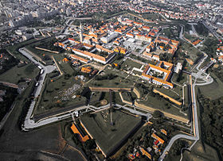
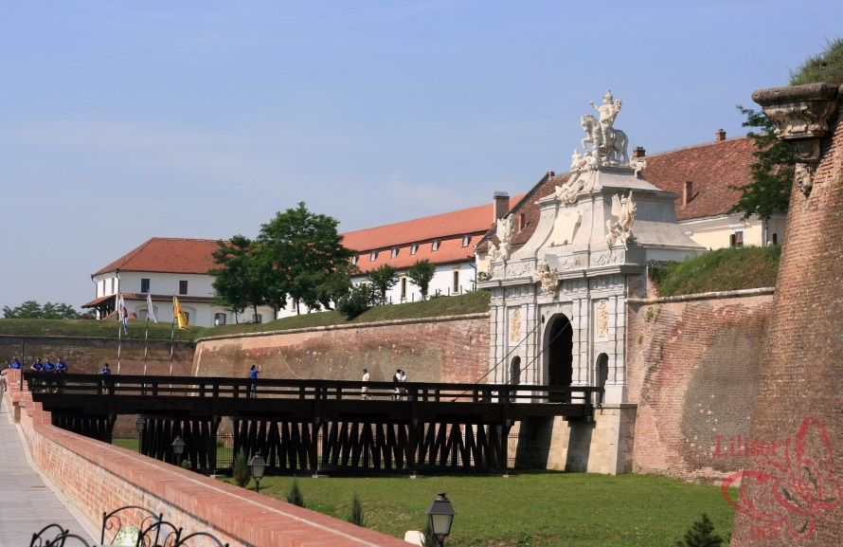
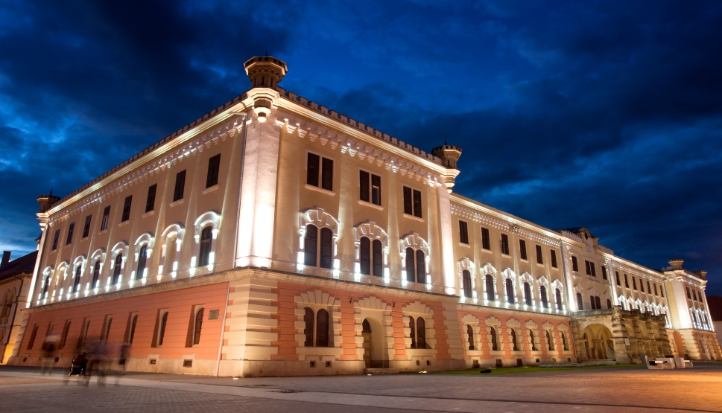
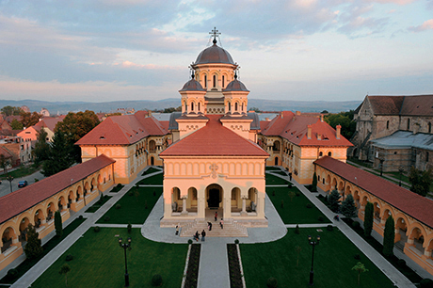
Alba Iulia

Slide 163
2000 m
2
Alba Iulia Nord
1
Nord

Slide 164
Alba Iulia sud
Sud
Alba Iulia
nord centru
Santimbru
1000 m
Nord
Centru
1

Slide 165
2
Alba Iulia
nord centru
Santimbru
1
Nord
Centru

Slide 166
Iesire
2

Slide 167
Arad 267 km
Sibiu 78 km
Orastie 49 km
Sebes 21 km
E81 x E68 16 km
E81
A8

Slide 168
2000 m
1
Alba Iulia Sud
1
Sud

Slide 169
Sebes
E81 x E68
Alba Iulia sud
Ciugud
1000 m
1
Sud
107C

Slide 170
1
Alba Iulia sud
Ciugud
1
Sud
107C

Slide 171
Iesire
1

Slide 172
  E81 x E68
  A1 x A8
Sebes
2000 m
34

Slide 173
E81 E68 A1
Iesire 36
E81 E68 A1
Arad
Timisoara
Turnu Severin
1500 m
Sebes
Vintu de Jos
1500 m
Bucuresti
Sibiu
Sebes Est
1500 m
Vest
Est
7
Sebes Centru
HU
SRB
BG
Centru

Slide 174
E81 E68 A1
Iesire 36
E81 E68 A1
Arad
Timisoara
Turnu Severin
800 m
Sebes
Vintu de Jos
800 m
Bucuresti
Sibiu
Sebes Est
800 m
Vest
Est
7
Sebes Centru
HU
SRB
BG
Centru

Slide 175
E81 E68 A1
Iesire 36
E81 E68 A1
Arad
Timisoara
Turnu Severin
Sebes
Vintu de Jos
Bucuresti
Sibiu
Sebes Est
Vest
Est
HU
SRB
BG
7
Sebes Centru
Centru

Slide 176
E81 x E68
E81 E68 A1
Iesire 36
Arad
Timisoara
Turnu Severin
500 m
Sebes Vest
Vintu de Jos
500 m
Vest
7
HU
SRB
BG

Slide 177
E81 E68 A1
Bucuresti
Sibiu
Sebes Est
500 m
Iesire 35
Sebes Centru
500 m
Centru
Est

Slide 178
Sources
Alba Iulia : https://www.google.ch/search?q=alba+iulia&client=firefox-b&tbm=isch&tbo=u&source=univ&sa=X&ved=0ahUKEwjC9OjYxdXOAhUSKywKHRcBB0oQsAQIHQ&biw=1920&bih=932
Parcul National Ceahlau : https://www.google.ch/search?q=Parcul+National+Ceahlau&client=firefox-b&tbm=isch&tbo=u&source=univ&sa=X&ved=0ahUKEwi16faBxtXOAhXMWywKHfPsDO4QsAQIHQ&biw=1920&bih=932
Monastirea Agapia : https://www.google.ch/search?q=manastirea+agapia&client=firefox-b&tbm=isch&tbo=u&source=univ&sa=X&ved=0ahUKEwizmKTJxdXOAhVIjywKHaWjCjQQsAQIIA&biw=1920&bih=932
Monastirea Varatec : https://www.google.ch/search?q=manastirea+varatec&client=firefox-b&tbm=isch&tbo=u&source=univ&sa=X&ved=0ahUKEwic2r25xdXOAhUFBywKHeQhCRYQsAQIIA&biw=1920&bih=932
Iasi : https://www.google.ch/search?q=iasi&client=firefox-b&tbm=isch&tbo=u&source=univ&sa=X&ved=0ahUKEwjyyqmrxdXOAhWJDCwKHfd_BGgQsAQIMQ&biw=1920&bih=932

Slide 179
Errata 1
Aux designers de réaliser des panneaux rationnels, efficients, lisibles, aérés, esthétiques,
aux contours et liserés standardisés, adéquats et fonctionnels.

